Slide 1
貓狗辨識
報告人:洪元甫

Slide 2
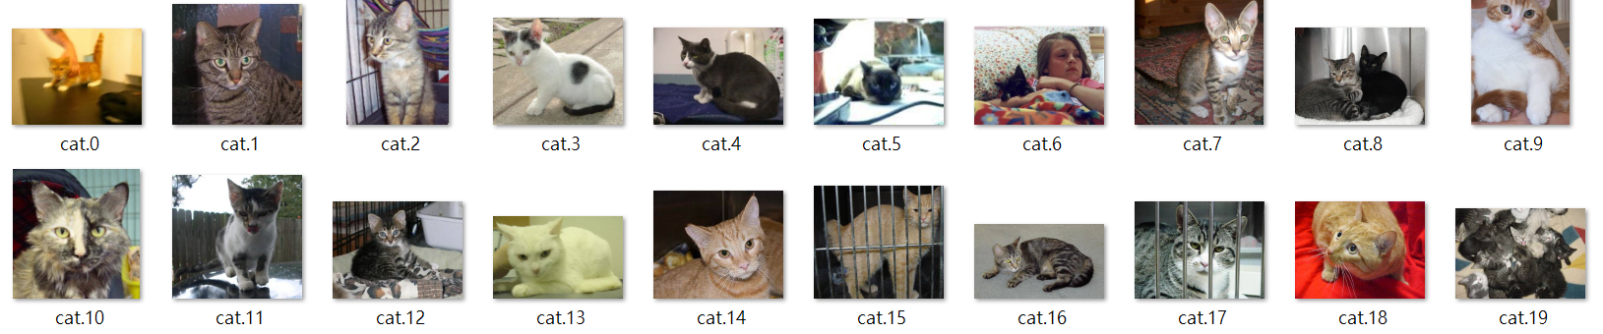

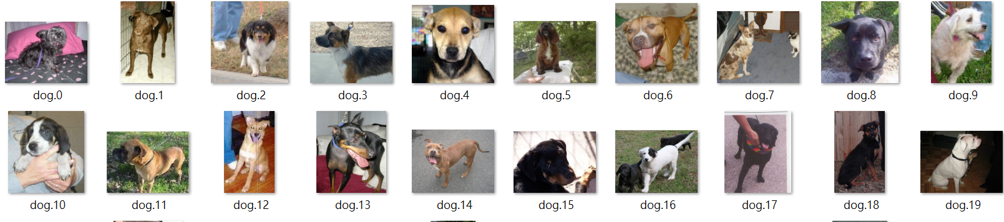
Dataset
在colab上執行，必須丟檔案到雲端
各有12500 張

Slide 3

切割數據
訓練集:驗證集:0.85:0.15

Slide 4
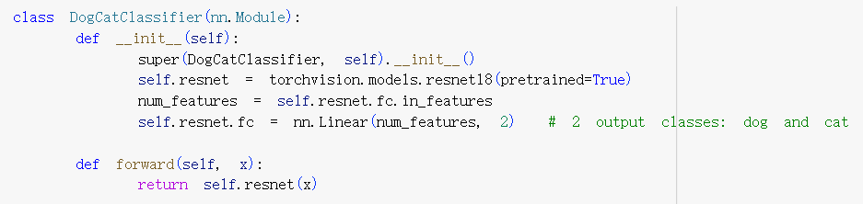
CNN
使用預訓練模型:resnet
將最後一層的全連接層輸出改成2個(貓狗)

Slide 5
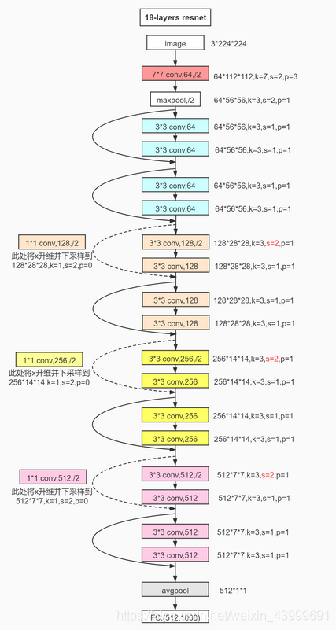
fc(512*2)
512個特徵圖，2個類別(貓狗)

Slide 6
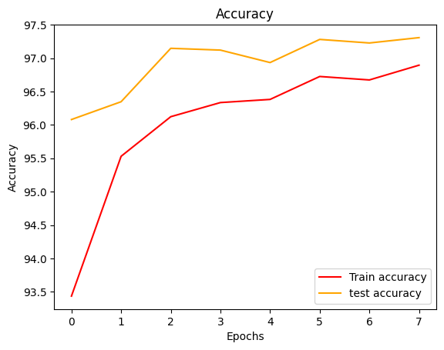
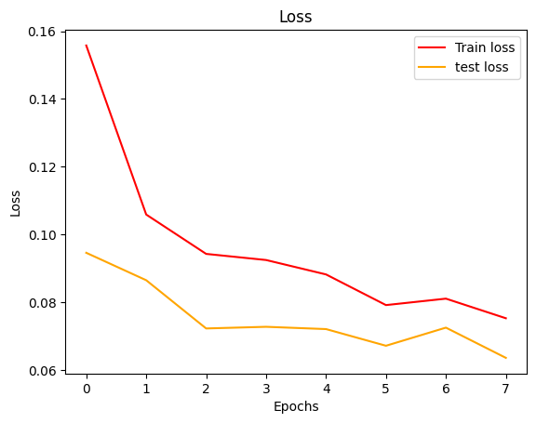
learning curve & loss curve 平均訓練準確率: 96.01% 平均驗證準確率: 96.93%

Slide 7
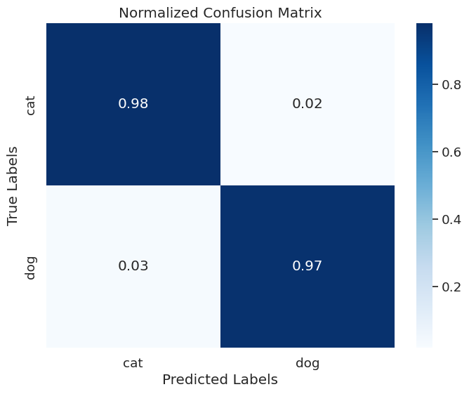
Confusion Matrix

Slide 8
gradcam
提取特徵:放在resnet的layer4(最後一層)

Slide 9
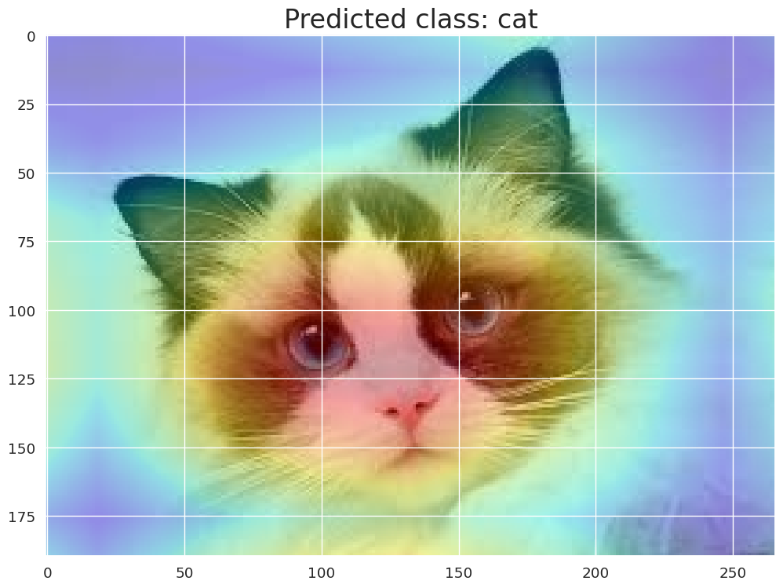
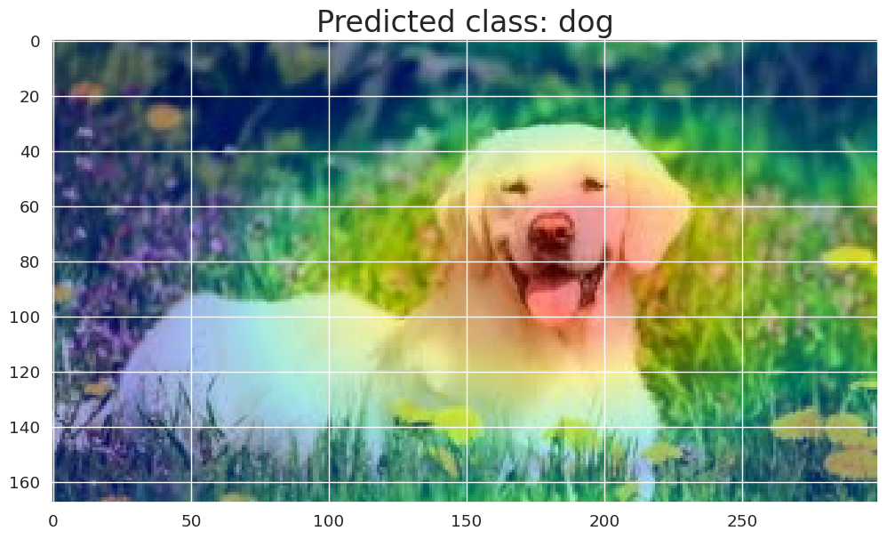

Slide 10
可改進的地方/未來展望
Gradcam:偵測的地方不夠集中

